Slide 1
Муниципальное общеобразовательное учреждение
«Начальная школа — детский сад №1»
Звуковой анализ слов
Подготовила: Мацкевич С.Г. ,
воспитатель старшей группы «Росток»

Slide 2
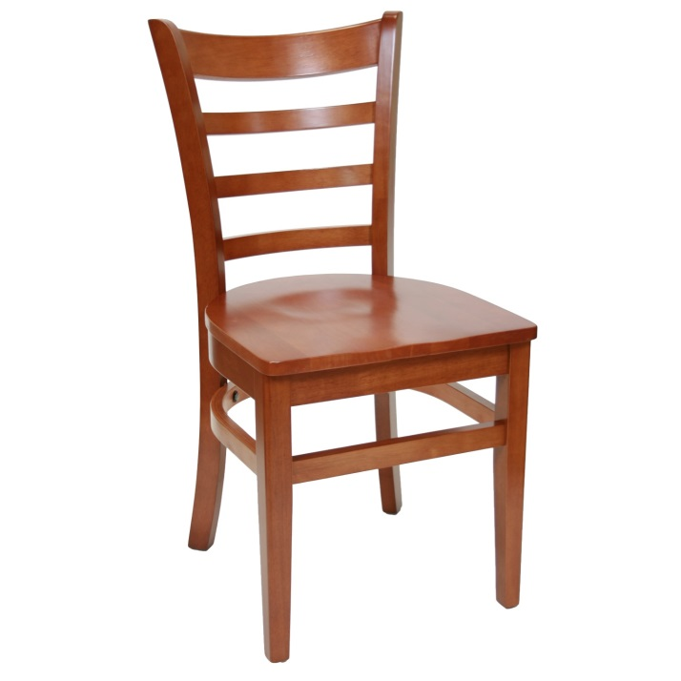
Задание 1: Составьте звуковую схему слова «Стул»
С
Т
У
Л

Slide 3
Задание 2: Под какой цифрой находится звуковая схема слова «Дом»?
1
2
3

Slide 4
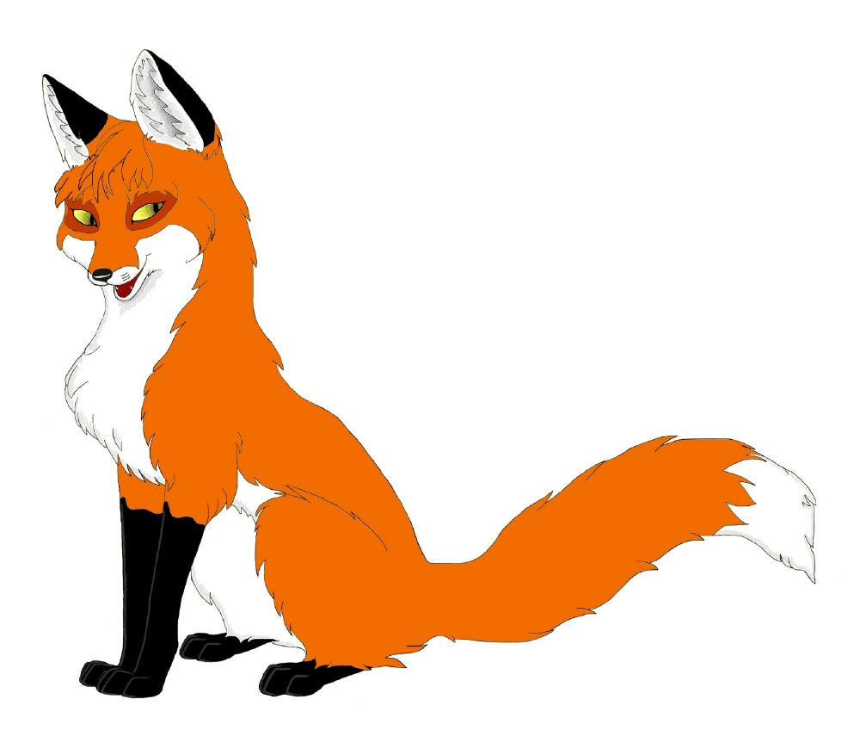
Задание 3: Под какой цифрой находится звуковая схема слова «Лиса»?
1
2
3

Slide 5
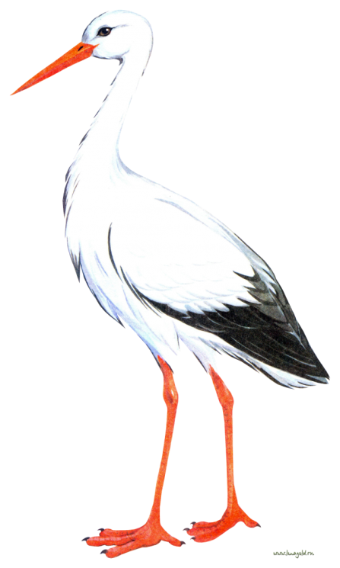
Задание 4: Подбери картинку к звуковой схеме.

Slide 6
Задание 5: Составьте звуковую схему слова «Яблоко»
Я
Б
Л
О
К
О
й
А

